Slide 1
第16章
量子物理基础

Slide 2
量子物理(2)
主要内容：
玻尔的氢原子理论

Slide 3
§16.4 玻尔的氢原子理论
1.氢原子光谱的实验规律
原子光谱是研究物质结构的有利手段，从氢气放电管可获得氢原子光谱。
19世纪中叶发现氢光谱在可见光范围内有四条谱线，分别叫 线，它们的波长的实验值分别为
656.3 nm
486.1nm
434.1nm
410.2nm
1885年，巴尔末发现这四条谱线可归并为一个简单经验公式表示

Slide 4


式中分别令 可以计算出氢光谱中
等谱线的波长值,与实验值符合得很好。
光谱学中, 谱线常用频率 或波数 (波长的倒数)来表征
式中 称为里德伯常数.
上述经验公式所代表的谱线系称为巴尔末系。
公式中令 ，得到的波长
是巴尔末系中波长最短的一条谱线，称为巴尔末系的极限波长或叫线系限。

Slide 5
氢光谱中，除可见光区的巴尔末系外，还有紫外的赖曼系(1906年)
红外还发现三个线系，分别为
帕邢系(1908年)
布拉开系(1922年)
普丰德系(1924年)
1889年，里德伯指出氢原子光谱的所有线系可统一用一个公式表示
称为里德伯方程或广义巴尔末公式

Slide 6
广义巴尔末公式
赖曼系
巴尔末系
式中令
帕邢系
布拉开系
普丰德系
实验中观察到: 氢原子光谱的谱线是分裂的，线状的。

Slide 7
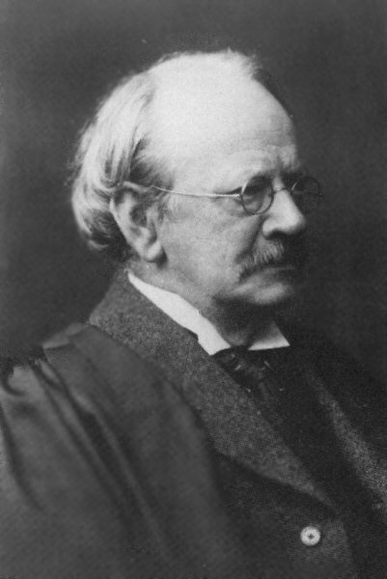
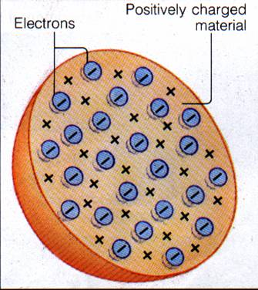
2.经典理论的困难
原子光谱的规律性，与原子内部的结构有关。正负电荷在原子中如何分布的问题成为19世纪末20世纪初物理学家研究的主要问题之一。
1903年 汤姆逊提出一种模型
西瓜模型
J.J Thomson
1856—1940
原子中带正电的部分均匀分布在
m的整个原子球体中，而带负电的电子镶嵌在带正电的球体之中。带正电的球体与带负电的电子二者电量相等，故原子不显电性。
汤姆逊西瓜

Slide 8
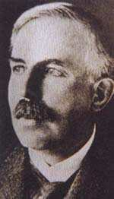

1909年 卢瑟福提出一种模型
“有核结构模型”
卢瑟福1871年8月13日出生在新西兰，1894年大学毕业，1895年到英国剑桥大学学习，成为J.J.汤姆孙的研究生。1908年卢瑟福荣获诺贝尔化学奖，同年在曼切斯特大学任教，继续指导他的学生进行α粒子散射的实验研究。
卢瑟福不仅是一位伟大的科学家，而且是一位受学者尊敬的导师，在他的学生中有十几位获得了现代科学界最高荣誉――诺贝尔奖，其中包括玻尔、查德威克等。
E.Rutherford
1871—1937
1909年 卢瑟福用 粒子轰击原子核, 否定了汤模型，提出一种行星结构模型：
原子由原子核和核外电子构成，原子核带正电荷，占据整个原子的极小一部分空间，而电子带负电，绕着原子核转动，如同行星绕太阳转动一样。
卢瑟福的核式模型

Slide 9

α粒子散射实验
-
+
α 粒子束射向金箔：
1 / 8000被反射，大部分透过

Slide 10
经典理论的困难
（1）谱线频率等于电子绕核转动的频率。按卢模型——电子绕核（10⁻¹⁵m）高速旋转，加速运动的电子向外辐射电磁波。
（2）光谱连续。电子不断向外发出辐射，能量逐渐减少,频率逐渐改变。
（3）原子系统不稳定。电子不断辐射时,由于能量的减少,电子将逐渐接近原子核,最后落在核上。
+
经典理论不能解释原子光谱的规律性及原子系统的稳定性问题。
为了建立适合于微观过程的量子理论，1913年，英国剑桥大学的学生玻尔（N·Bohr，1885-1962）在卢的核式结构模型基础上，应用库仑定律和牛顿定律，同时将普朗克的量子化理论运用于原子系统，提出了三个基本假设，成功解释了氢原子光谱的规律性。

Slide 11
3. 玻尔假设
（1） 量子化定态假设 原子处在一系列能量不连续的状态，在这些状态中，电子虽然绕核作加速运动，但不辐射能量，这些状态称为定态。
（2）轨道角动量量子化假设 电子绕核作圆周运动中，不同的可能的稳定状态决定于下一条件，轨道角动量是量子化的，即
n 称为量子数，
n = 1, 2, 3, …
量子化条件
（3） 量子化跃迁的频率法则 原子从一个能量为E_{n}的定态跃迁到另一个能量为E_{k}的定态时，发出或吸收单色光的频率满足：

Slide 12
只有当原子从一个较大能量E_{n}的定态跃迁到另一较低能量E_{k}的定态时，才发出单色光，其频率：
反之，当原子在较低能量E_{k}的定态时,吸收了一个频率为ν的光子就可跃迁到较大能量E_{n}的定态。
玻尔假设与经典理论不相容
按经典理论
原子没有定态；电子绕核运动的角动量是一个恒量，且可以任意取值；原子发光的频率应等于电子绕核转动的频率。

Slide 13
由玻尔假设得到的结论
（1）轨道量子化—— 稳定轨道半径公式
电子绕核作圆周运动
①
由量子化条件
②
① ②消去 ，并以 代 得
③
得第一玻尔轨道半径

Slide 14
量子化轨道半径公式
③式写成
结论：电子绕核转动的轨道半径是量子化的。
（2）能量量子化 能级（原子系统的总能量公式）
氢原子系统的总能 = 电子动能 + 系统的势能，即
由①式 及③式 代入，得

Slide 15
其中
为基态能量
结论：氢原子系统的能量是量子化的。
量子化能量公式
氢原子任一激发态的能量可用公式表示
这种量子化的能量值称为原子能级（简称能级）。

Slide 16
由公式 可知，n越大，原子系统的能量的
绝对值越小，但代数值越大，亦即电子离核越远，原子能量越大。 时，能量最小，原子最为稳定，这种状态称为基态
以上的态叫激发态，n 增加时，相邻能级的间隔减小。
把各定态的能量用横线表示得氢原子能级图。

Slide 17
氢原子光谱跃迁示意图
氢原子各定态电子轨道及跃迁图
巴尔末（Balmer）系
赖曼（Lyman）系
+
n=1
帕邢（paschen）系
n=2
n=3
普丰德（Pfund）系
n=4
n=5
布喇开（Brackett）系
n=6

Slide 18
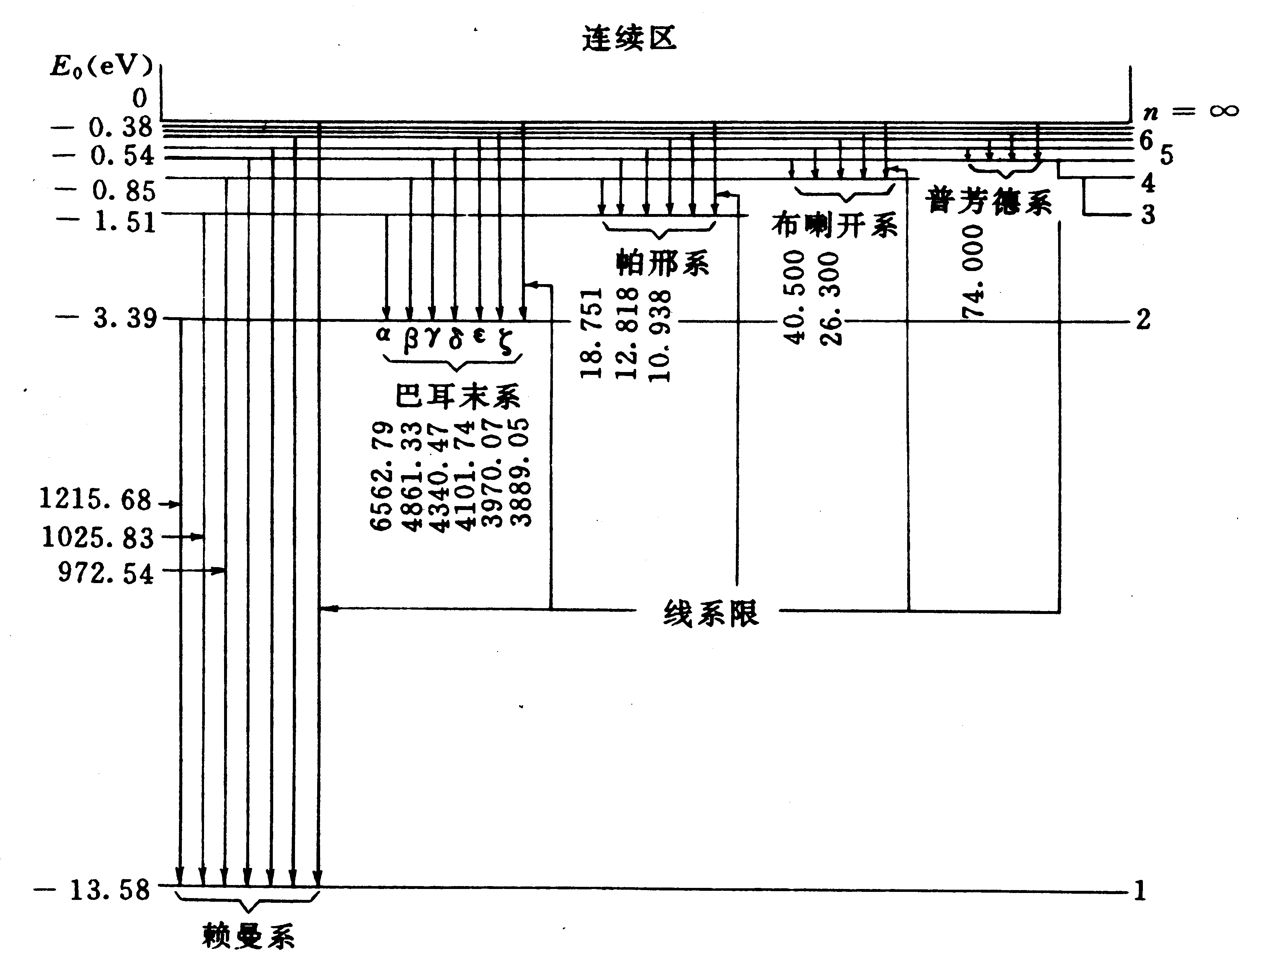
氢原子能级图

Slide 19
（3）氢原子光谱
按玻尔假设，原子中的电子从较高能级E_{n}跃迁到较低能级E_{k}时，发出单色光的频率为
能量公式代入，得
若令 ，则上式成为

Slide 20
这正是广义巴尔末公式，R_{H}就是里德堡常数，它的计算值为
而实验值：
理论值和实验值符合的相当好。
前面两个图均示出了氢原子能级跃迁所产生的各谱线系。
4. 玻尔理论的成功和缺陷

Slide 21
4. 玻尔理论的成功和缺陷
玻尔理论对氢原子光谱的解释获得了巨大的成功，对类氢离子（外层仅一个价电子的离子，如He⁺、Li²⁺、Be³⁺等）玻尔理论也能很好地说明它们的光谱。同时他关于定态假设和能级跃迁决定谱线频率的假设，在原子结构、分子结构的现代理论中，仍然是有用的概念，玻尔的创造性工作对现代量子力学的建立有着深远的影响。
但
（1）玻尔理论只能计算氢原子及类氢离子光谱的频率,无法计算光谱的强度、宽度、偏振等问题。对结构复杂的多电子原子光谱不能计算。
（2）逻辑上有缺陷 玻尔把微观粒子看成遵循牛顿力学规律的经典粒子并强加量子化条件。故玻尔理论只能说是一个半经典半量子的理论。
直到1924年，德布罗意揭示了微观粒子具有波粒二象性后，一个体系完整的描述微观粒子运动规律的理论 量子力学才得以诞生。

Slide 22
例1 若用能量为 12.09 eV 的电子轰击基态氢原子，求可能产生的谱线的波长。
解
基态氢原子吸收能量为12.09eV的电子后被激发到高能态E_{n}
由 ，可求得
可能的跃迁： 3 → 1 ， 3 → 2 ， 2 → 1

Slide 23
例2 计算氢原子中的电子从量子数为n的能级跃迁到量子数为k = n －1的能级时所发射的谱线的频率，并证明当n很大时，这个频率等于电子在量子数n 的圆轨道上旋转的频率。
解
当n很大时，
①
而电子在半径为 r_{n}的圆轨道上旋转的频率为
②

Slide 24



即n很大时，量子理论得到与经典理论一致的结果，这是一个普遍原则，称为对应原理。
例3 氢原子部分能级跃迁示意如图,
在这些能级跃迁中, (1) 从 n = 跃
迁到 n = 的能级时发射的光子的
波长最短; (2) 从n= 到n = 的
能级跃迁所发射的光子的频率最小。
例4 氢原子中主量子数 n = 2 的电子至少需要吸收多少能量才能成为自由电子？
解

Slide 25
作业：
选9，10，填 23 计 42,

